Slide 1
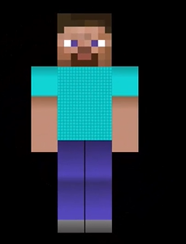

Slide 5

سلام بفرماید

Slide 6
یک دو سه

Slide 7
چی

Slide 8
شالا لا لا لا شالالا

Slide 9
شالا لا لا لا شالالا

